Slide 1
6月プログラムに関する企画書
チーム８

Slide 2
構成要員氏名（チーム８）
35316013 ○川上 大器
35316018 近藤 泰成
35316027 峠畑 和輝

Slide 3
概要
上から見た波紋のイメージ
波紋の色を時間経過で変更

Slide 4
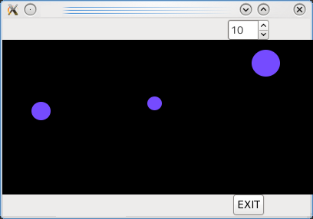
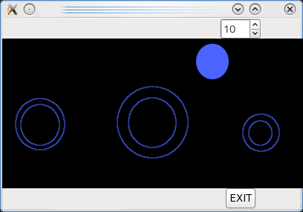
動作イメージ
水滴は遠近的にだんだん小さくなり、水面に接触すると波紋になる
時間経過とともに色が変化する

Slide 5
動作、挙動について
落とす場所はランダム
rand()関数を使って、ランダムで落とす場所を決める。
波形は一定距離進んだら消える
円の式を用いて、半径の値を制限することで実現。
スピンボタンによって落ちるスパンが変わる

Slide 6
5/31の作業内容
川上…色を変更するための関数を作成
近藤…特定の位置から波紋を発生させる動作を作成
峠畑…水滴が落ちていく描写を作成

Slide 7
6/7の作業内容
5/31の内容が終わってない人は完成させる。
水滴が落ちる動作、波紋、時間による色の変化を
組み合わせて、完成を目標にしておく。

